Slide 1
MAUR
🐜

Slide 2
FUNFACTS
Maurene er den dyrearten det finnes flest av i hele verden, omtrent ti billiarder.
1 000 000 000 000 000
Det er et veldig stort tall!

Slide 3
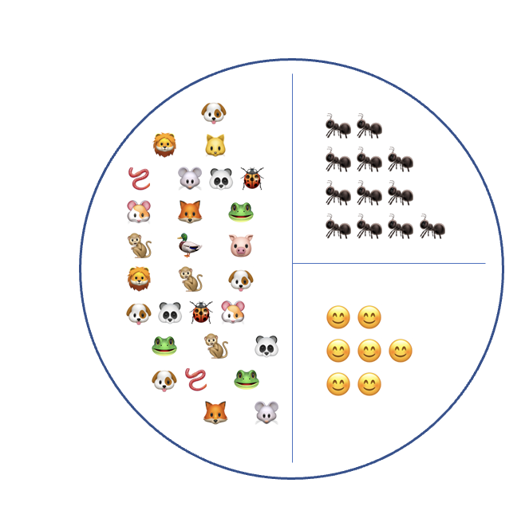
1 menneske – 1.000.000 maur
For hvert menneske på jorden finnes det én million maur!
Maurene og menneskene utgjør hver sin fjerdedel av all biomasse til alle landdyr i verden.

Slide 4
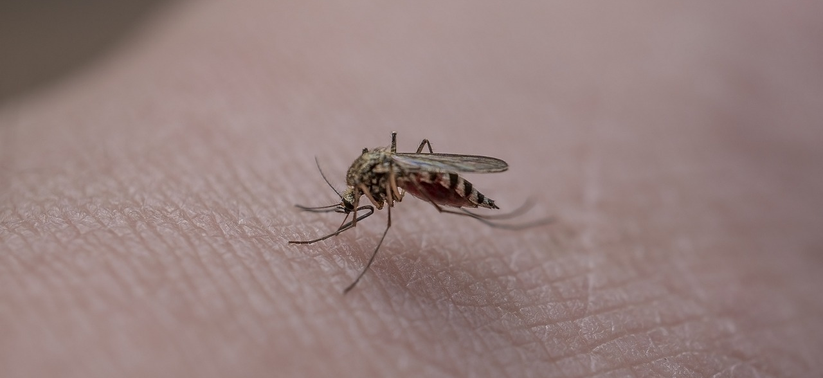
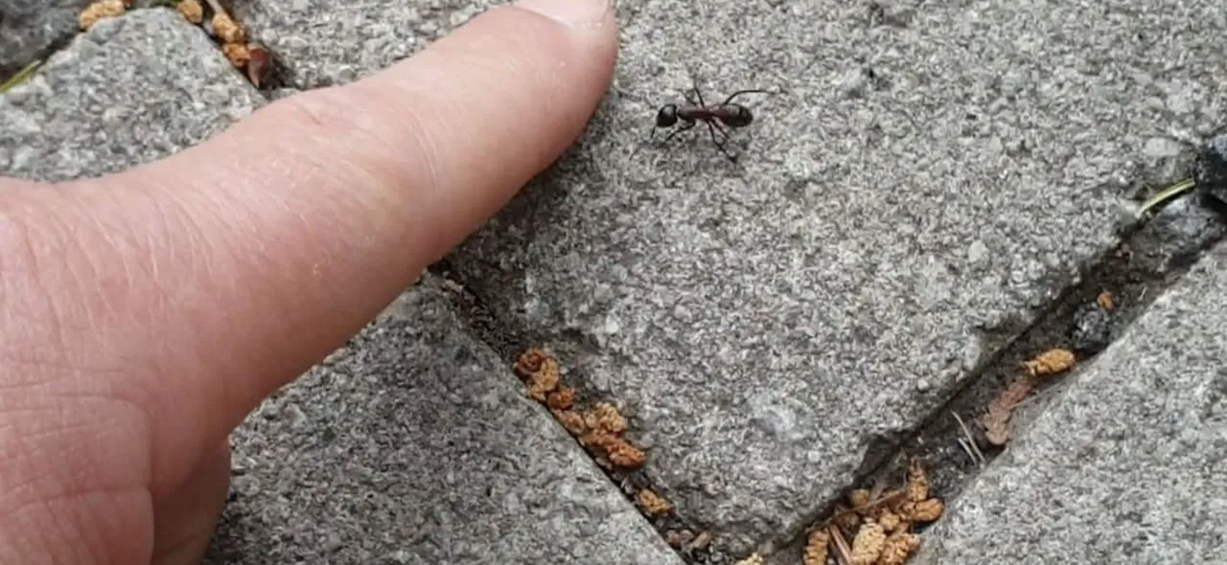
Er maurene farlige?
Nei, maur er ikke farlige.
Noen maur kan bite eller tisse på oss hvis vi forstyrrer dem, det føles omtrent som å få et myggestikk.

Slide 5
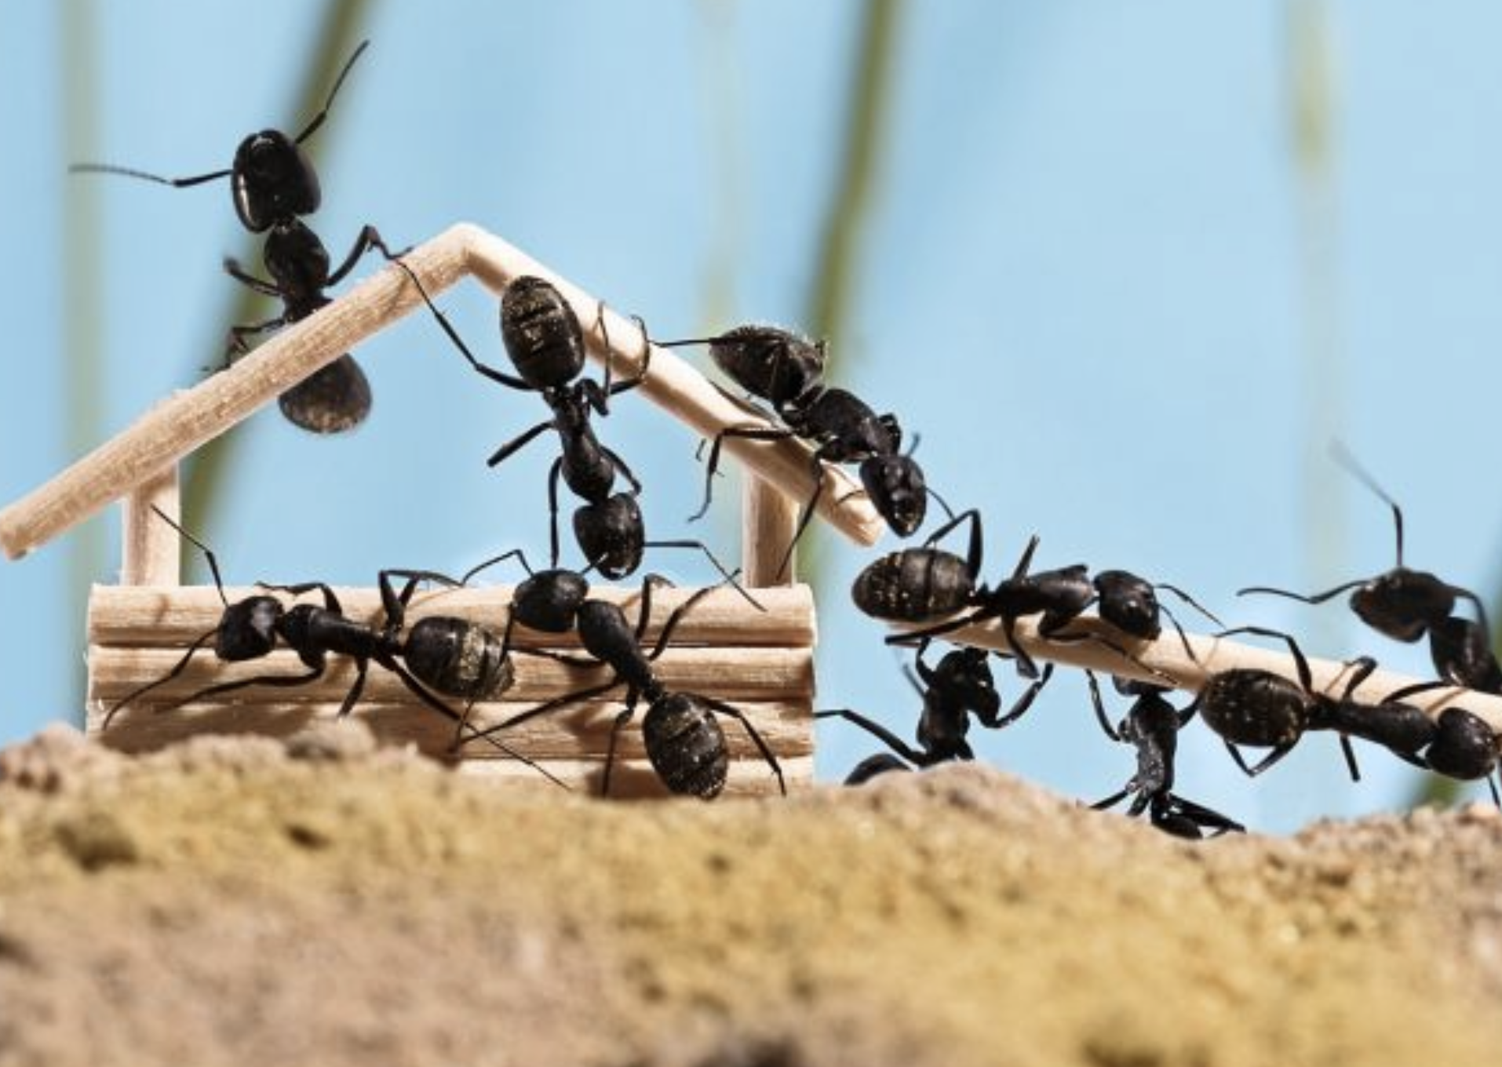
Hva gjør maurene?
Maurene rydder opp i naturen.
Maurene hjelper til med å spre frø og bestøve planter.
Uten maurene hadde ikke menneskene kunnet leve!

Slide 6
En maurtue kan bli over hundre år!

Slide 7
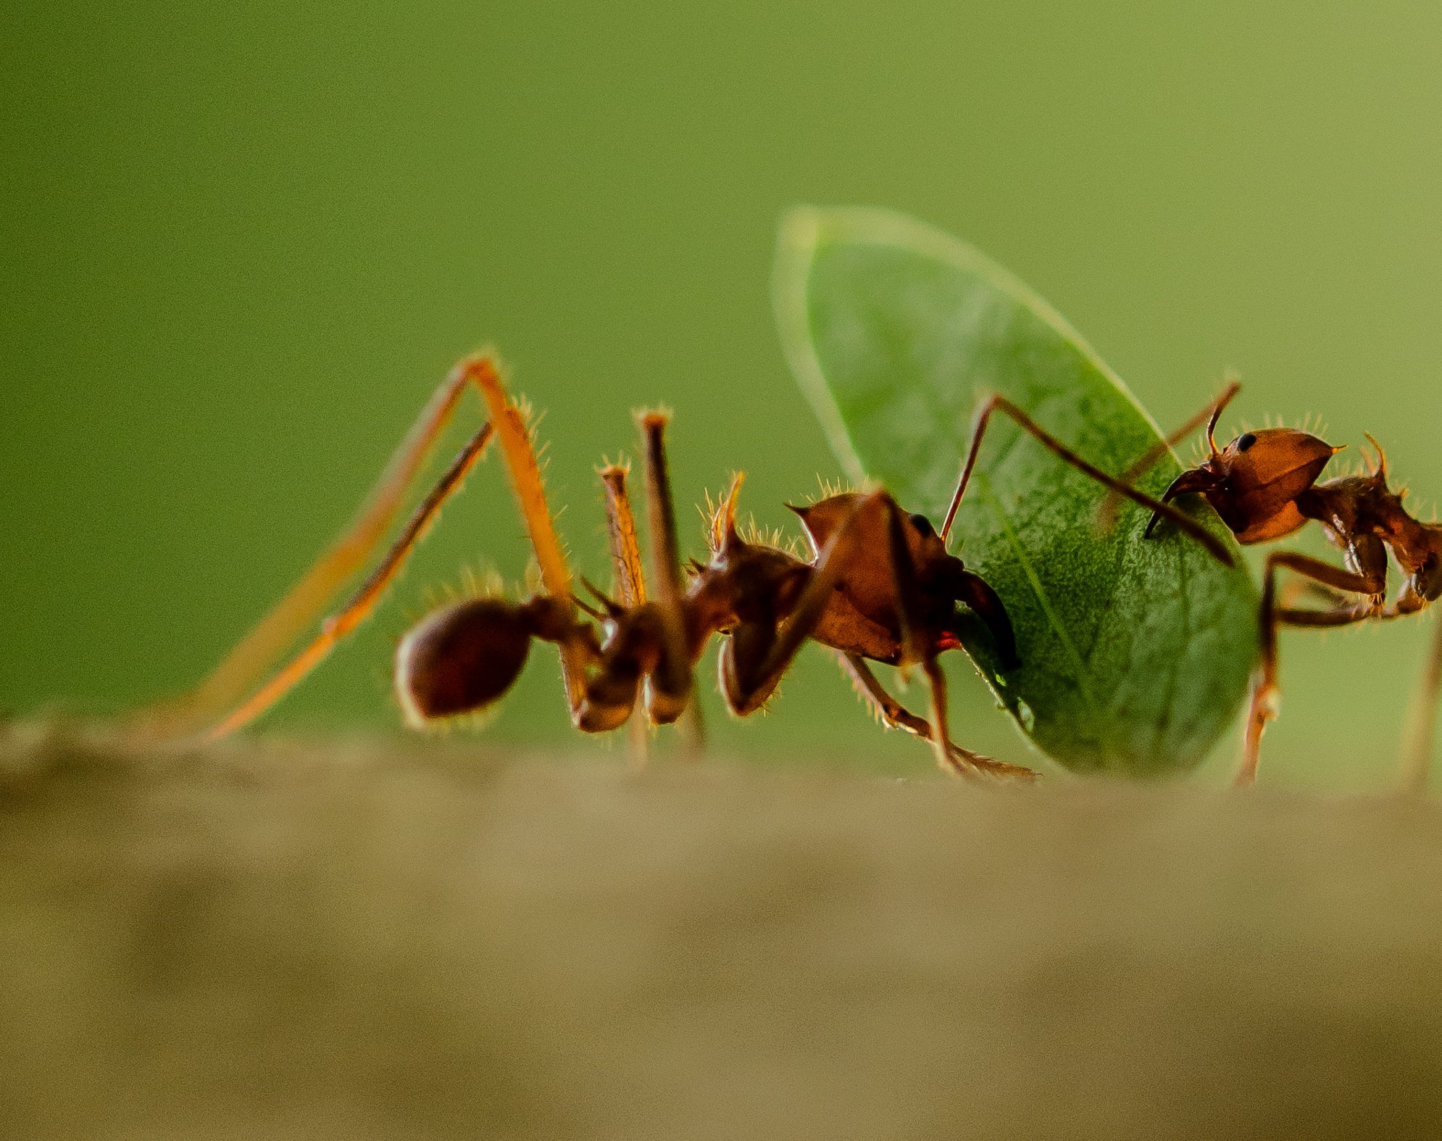
SAMARBEID
Maurene samarbeider om alle arbeidsoppgavene i maurtuen, akkurat som vi mennesker samarbeider om arbeidsoppgavene i samfunnet vårt!
Neste gang du ser en maur – legg merke til hvordan maurene samarbeider og hva de lager
Hva tenker du er viktig for å få til et godt samarbeid?

Slide 8
Vi gleder oss til å møte dere!

Slide 9
Etterarbeid
Dette kan du bruke etter at dere har opplevd Maur

Slide 10
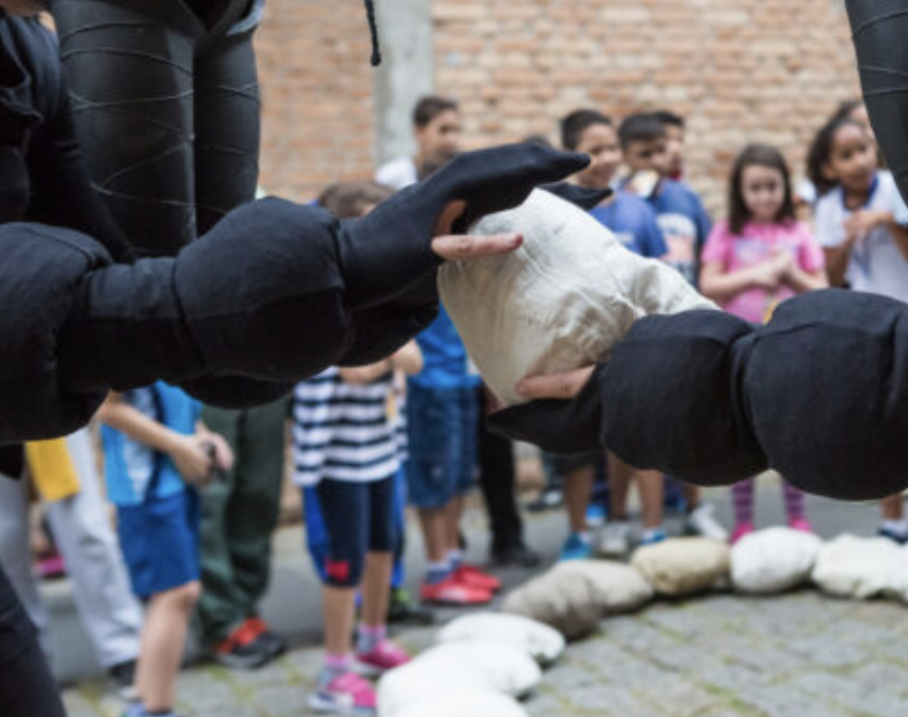
Var det noe spesielt du la merke til?

Slide 11
Hva så du?
Hva gjorde maurene?
Hva gjorde dere sammen?
Så du noen spennende former?

Slide 12
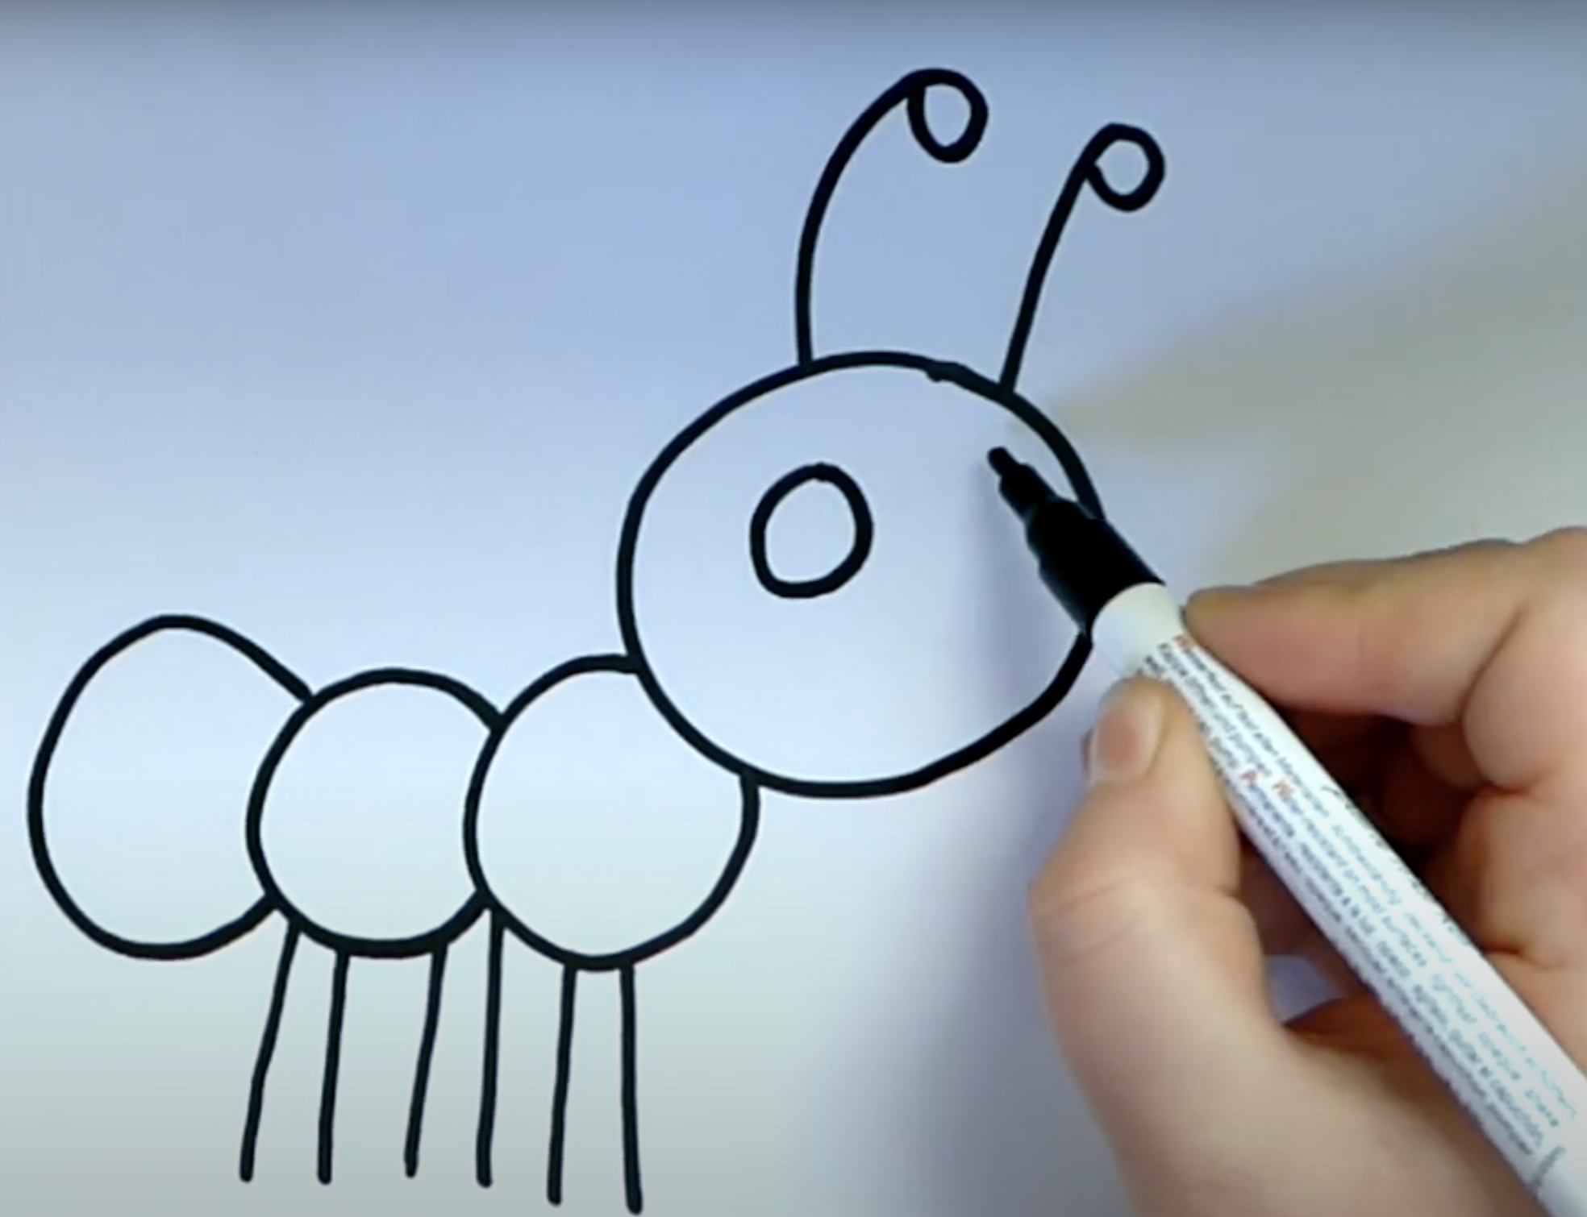
Lær å tegne en maur!
https://www.youtube.com/watch?v=_JbfsFT-7J8

Slide 13
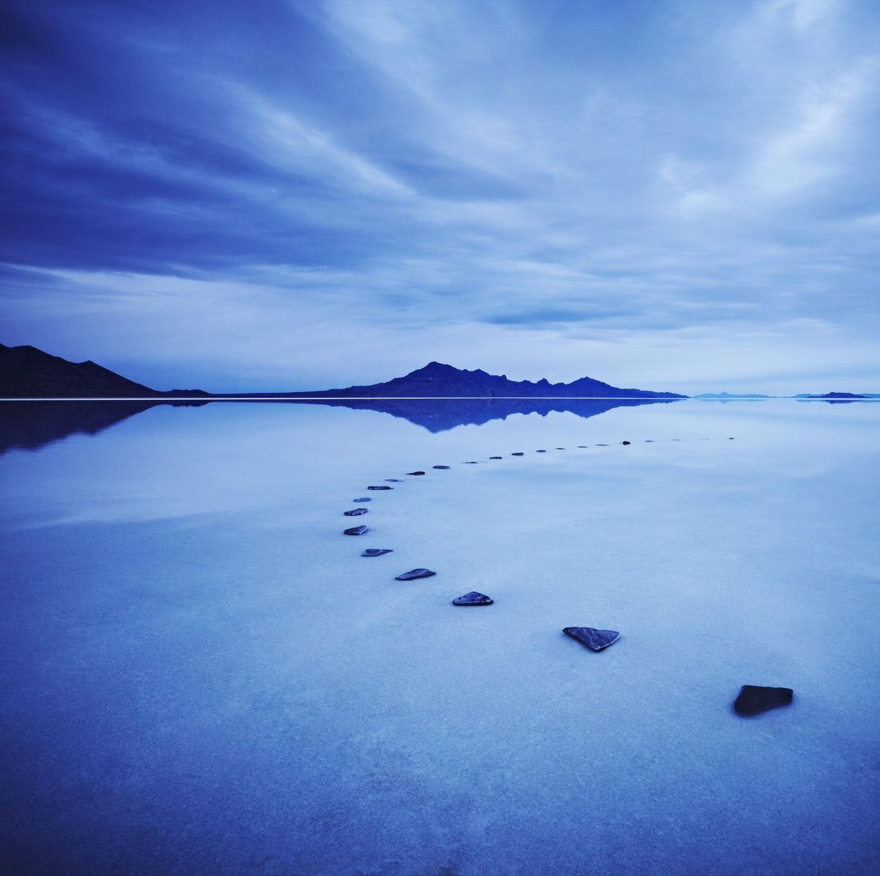
Mer læringsmateriale
https://tv.nrk.no/serie/tords-garasje/sesong/1/episode/34
https://tv.nrk.no/serie/animanimals/sesong/1/episode/9

Slide 14
..og enda mer for maur-nerder som snakker engelsk!
https://www.youtube.com/watch?v=7yn9hZb9M2U
David Attenboroug, en hel fasinerende time om maur!
Denne anbefales, dersom barna er komfortable med engelskspråklig film.

Slide 15
KILDER
«Den ville hagen», av insektsforsker og professor Dave Goulson
ISBN 9788232802982

